Slide 1
O’zgaruvchilar tiplari
Bool | Mantiqiy
Char | bitta simvol
long char | uzun simvol
short int | qisqa butun son
Int | butun son
long int | uzun butun son
float | haqiqiy son
double (long float) | ikkilangan haqiqiy son
long double | uzun ikkilangan haqiqiy son

Slide 2
Kutubxona funksiyalari (direktivalar).
#include <stdio.h> - C tilida kiritish/chiqarish.
#include <iostream.h> - C++ tilida kiritish / chiqarish
#include <math.h> - standart funksiyalar uchun
#include <conio.h> - kiritish/chiqarishni nazorat qilish
#include <string.h> - qator tipli o’zgaruvchilar bilan ishlash
#include <stdlib.h> - standart kutubxona filelarini chaqirish
# include <time.h> - kompyuterning soatidan foydalanish
#include <graphics.h> - C++ tilining grafik imkoniyatlaridan foydalanish

Slide 3
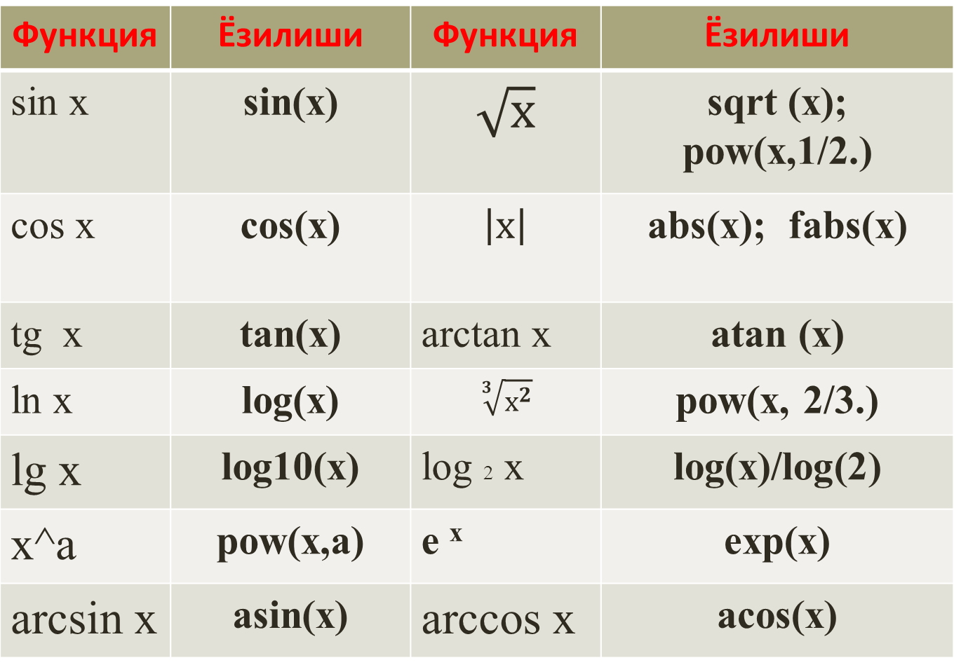
Standart funksiyalar
Funktsiya | Yozilishi | Funksiya | Yozilishi
sin x | sin(x) |  | sqrt (x); pow(x,1/2.)
cos x | cos(x) |  | abs(x); fabs(x)
tg x | tan(x) | arctan x | atan (x)
ln x | log(x) |  | pow(x, 2/3.)
lg x | log10(x) | log 2 x | log(x)/log(2)
x ^{n} | pow(x,n) | e ^{х} | exp(x)
arcsin x | asin(x) | arccos x | acos(x)

Slide 4
Qo’shimcha standart funktsiyalar
a) ceil(x) - x ni o’zidan katta yoki teng bo’lgan butun songacha yaxlitlash.
Masalan: ceil (12.6) = 13; ceil (-2.4)= -2; b) floor (x) – x ni o’zidan kichik yoki teng bo’lgan butun songacha yaxlitlash. Masalan: floor (12.1) = 12; floor (4.8) = 4; floor(-12.1) = -13; floor (15.9)=15; c) fmod (x,y) – x/y ning qoldig’ini kasr son ko’rinishida beradi. Masalan: fmod (7.3,1.7) = 0.5

Slide 5
Algoritm tuzish
boshlandi
a, b
kiriting
S=a+b
S
tamom

Slide 6
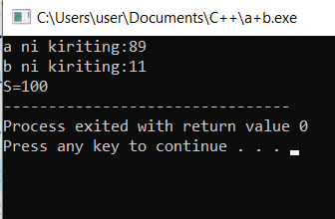
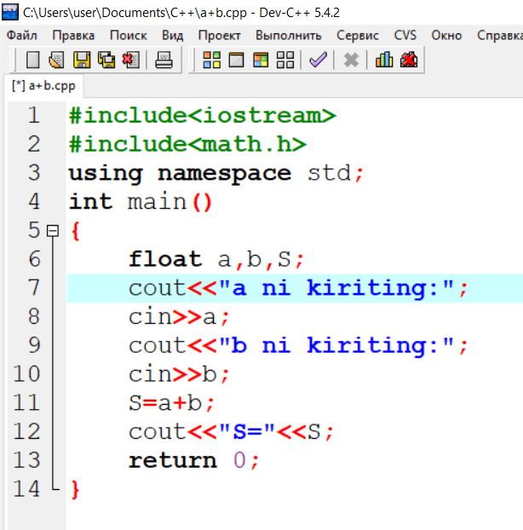
boshlandi
a, b
S=a+b
S
tamom

Slide 7
x = 1.426
y = -1.220
z = 3.5
a=0.7
b= 0.05

Slide 8

Quyidagi ifodalarni x bilan y ni ixtiyoriy qiymatlarida hisoblash dasturi tuzilsin.

Slide 9
boshlandi
a, b, c ni
kiriting
D=b²-4*a*c
hа
yoq
D>0
2 ta yechimga ega
Yechimga ega emas
tamom

Slide 10
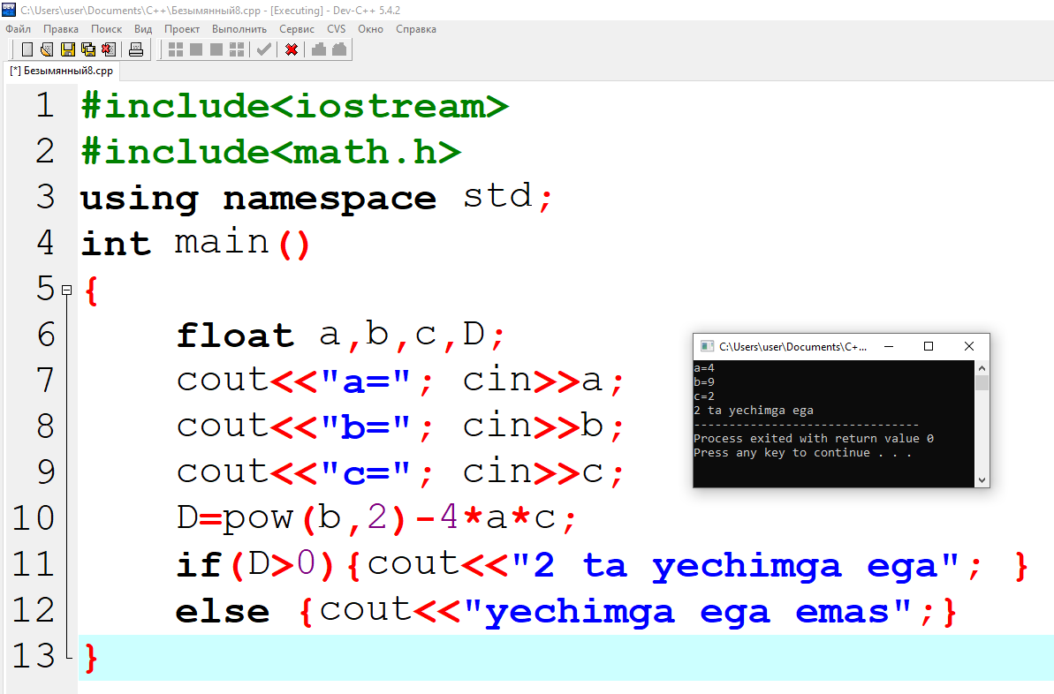

Slide 11
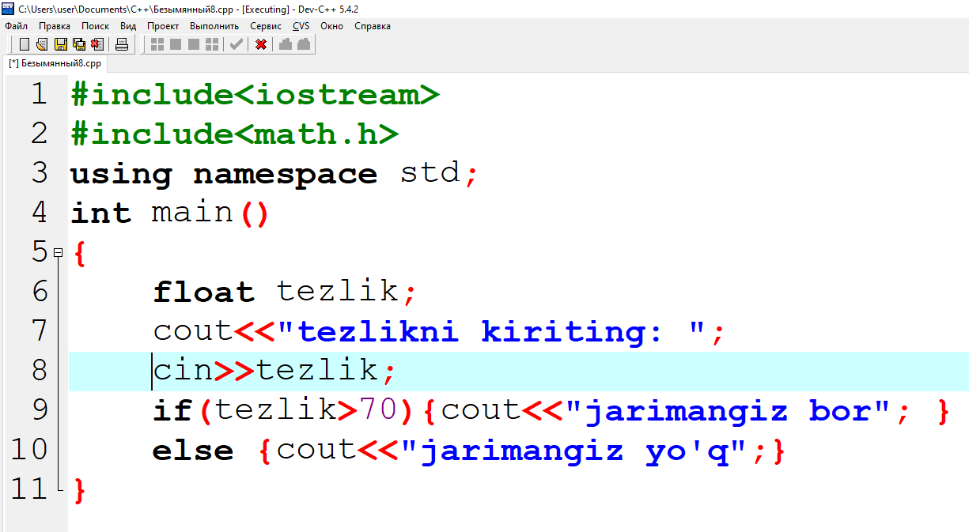
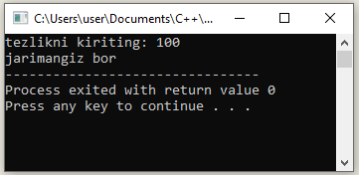
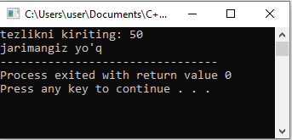

Slide 12
boshlandi
a, b, c
D=b²-4*a*c
hа
D<0
yoq
Yechimga ega emas
hа
D==0
yoq
x=-b/2*a*c
x1,x2
tamom

Slide 13
if (shart) {amal 1}
else if (shart) {amal 2}
else {amal 3}

Slide 14
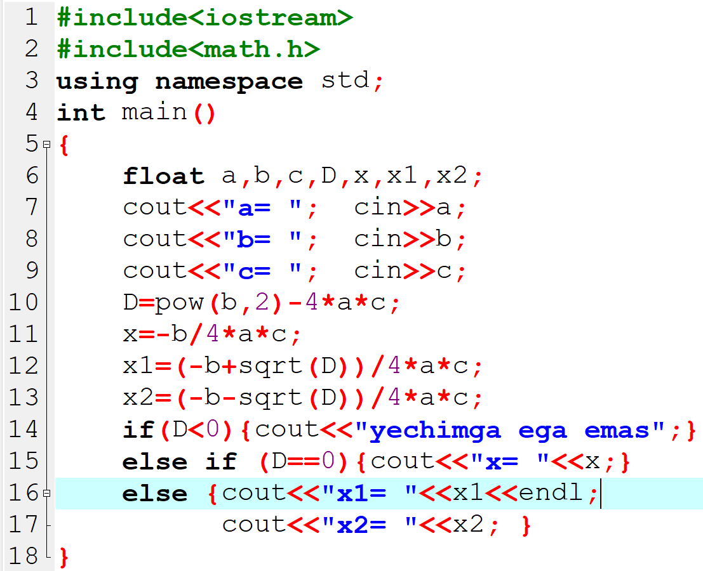
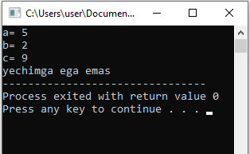
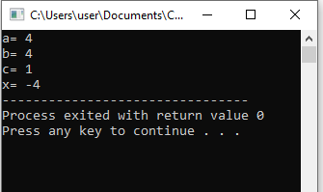
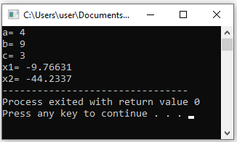

Slide 15
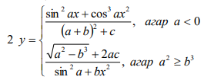

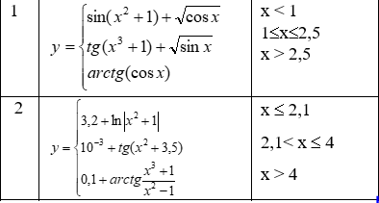

Slide 16
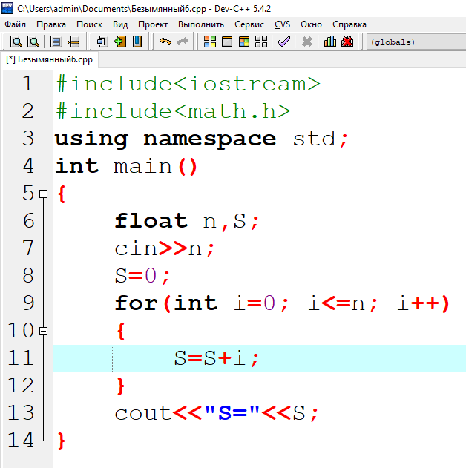
S = 1+2+3+4+5+…+100
1 dan n gacha bo’lgan natural sonlar yig’indisini hisoblaydigan dastur tuzish

Slide 17
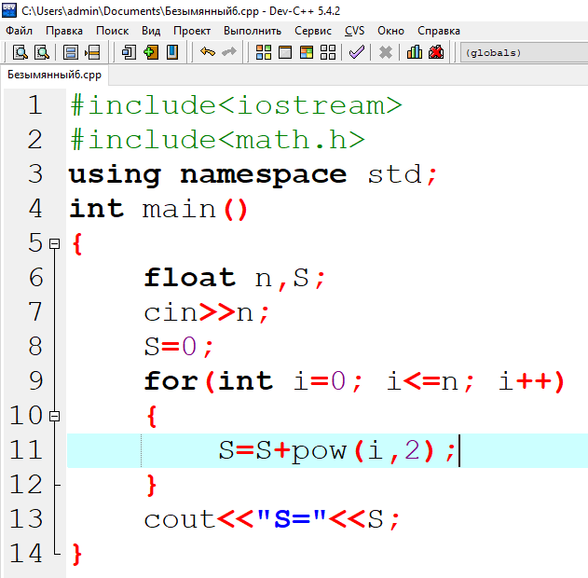
S = 1²+2²+3²+4²+5²+…+100²
1 dan n gacha bo’lgan natural sonlar kvadratlarini yig’indisini hisoblaydigan dastur tuzish

Slide 18
Topshiriqlarni bajaring: yig’indini hisoblang
y =
y =

Slide 19
Topshiriqlarni bajaring: ko’paytmani hisoblang

